Slide 1

11-СЫНЫП · КВАНТТЫҚ ФИЗИКА
Табиғи радиоактивтілік
Notes:
Ұйымдастыру. Құндылық: Заң және тәртіп. «Тәртіпке бағынған құл болмайды, тәртіпсіз ел болмайды» – Бауыржан Момышұлы.

Slide 2
Чернобыль мен Семей полигоны маңындағы аймақтар неге ондаған жылдар бойы қауіпті болып қала береді?
?
Notes:
Ой қозғау: оқушылардың болжамын тыңдап, тақтаға жазыңыз. Өткен тақырыпты еске түсіру — «Сұрақтар себеті»: Себеттен «Лазерлер. БЖБ №6» тақырыбына арналған сұрақ жазылған қағазды алып, жауап береді.

Slide 3
Бүгін үйренеміз
1
2
3
Табиғи радиоактивтілікті сипаттайды
Радиоактивті ыдырау заңын N = N₀·2^(−t/T) есептерде қолданады
Жартылай ыдырау периоды мен белсенділікті есептейді
3
Notes:
Оқу мақсаты: 11.7.2.1- табиғи радиоактивті ыдырау құбылысын (α, β және γ) және жартылай ыдырау периоды терминін түсіндіру

Slide 4
ЖАҢА ҰҒЫМ
Радиоактивтілік (Беккерель, 1896)
α, β, γ ыдыраулары.
4
Notes:
Жаңа білім — «Фишбоун» (балық сүйегі): Мұғалім проблемалық сұрақ қояды; оқушылар «балық сүйегі» сызбасында себептерін, дәлелдерін және қорытындысын көрсетеді.

Slide 5
ЖАҢА ҰҒЫМ
Ыдырау заңы
N = N₀·2^(−t/T) = N₀e^(−λt), λ = ln2/T.
N = N₀·2^(−t/T) = N₀e^(−λt)
5

Slide 6

ЖАҢА ҰҒЫМ
Cs-137 (T ≈ 30 жыл), Sr-90 (T ≈ 29 жыл)
Ұзақ ластанудың себебі.
6

Slide 7
ЖАҢА ҰҒЫМ
Радиоактивті ыдырау заңы
Белсенділік A = λN (Бк).
7

Slide 8
Формула
Есте сақта
N = N₀·2^(−t/T) = N₀e^(−λt)
N
N₀
t
T
қуат
бастапқы ядро саны
температура
период
Вт
°C
с
8

Slide 9
Формула
Есте сақта
A = λN
A
λ
N
жұмыс
толқын ұзындығы
қуат
Дж
м
Вт
9

Slide 10
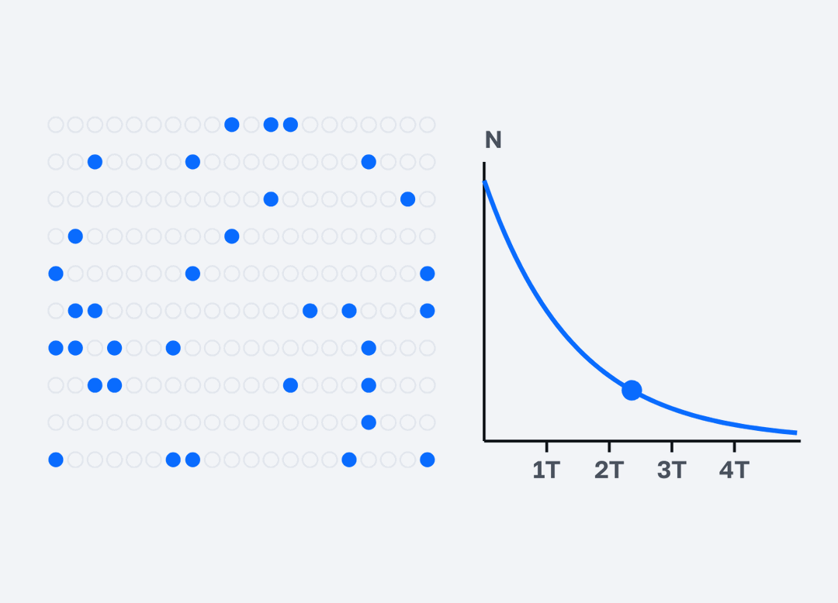
МОДЕЛЬМЕН ТЕКСЕР
Өзің тексеріп көр
Параметрді өзгертіп, нәтижені бақыла.
10
Notes:
Модельді тақтада оқушымен бірге басқарыңыз: «Не өзгереді деп ойлайсың?» деп алдын ала сұраңыз.

Slide 11
Графикпен жұмыс Сабақтың ортасы · 12 мин
Радиоактивті ыдырау: N = N₀·2^(−t/T)
1
Осьтерде қандай шамалар және бірліктер берілген?
2
Шамалар қалай тәуелді?
3
Графиктен бір мәнді оқып, формуламен тексер.
Табиғи радиоактивтілік
11

Slide 12
Сұрақ
α-бөлшек дегеніміз:
Гелий ядросы
Фотон
A
A
B
Электрон
Нейтрон
C
D
12
Notes:
Жылдам тексеріс: оқушылар саусақпен 1–4 көрсетеді немесе «Сынып» режимінде телефоннан жауап береді.

Slide 13
Сұрақ
Ең өтімді сәуле:
Бәрі бірдей
α
A
B
γ-сәуле
β
C
C
D
13
Notes:
Жылдам тексеріс: оқушылар саусақпен 1–4 көрсетеді немесе «Сынып» режимінде телефоннан жауап береді.

Slide 14
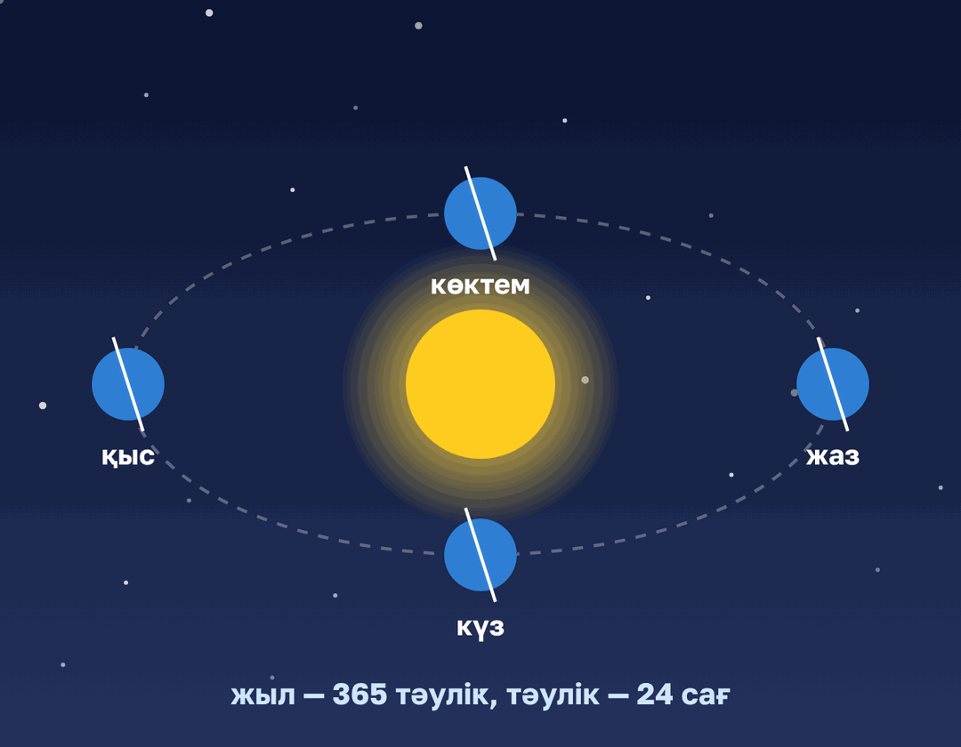
A Түсінемін
T = 8 тәулік. 24 тәуліктен кейін неше бөлігі қалады?
ЖАУАБЫ
1/8.
14
Notes:
Практикалық жұмыс — «Ыстық картоп»: Тапсырма жазылған парақ топ ішінде қолдан-қолға беріледі, әр оқушы шешімнің бір қадамын жазады.. Саралау: А — бәріне, B — көпшілігіне, C — жоғары деңгейге. ЕББҚ: белсенді рөл беру (уақыт сақшысы, материал таратушы); жұп-тьютор (күшті оқушымен бірге жұмыс).

Slide 15

B Қолданамын
10⁶ ядроның 3 сағатта 7/8 бөлігі ыдырады. T?
ЖАУАБЫ
t = 3T → T = 1 сағ.
15
Notes:
Сергіту сәті: «Векторлар». Мұғалім бағыт айтады (жоғары, оңға, солға, төмен), оқушылар қолымен вектор бағытын көрсетеді.

Slide 16
C Талдаймын
Cs-137 белсенділігі қауіпсіз деңгейге (1000 есе азаюға) дейін неше жылда жетеді? Ластанған аймақтарға қатысты қорытынды жаса.
ЖАУАБЫ
2^(t/T) = 1000 → t ≈ 10T ≈ 300 жыл.
16

Slide 17
Сұрақ
Жартылай ыдырау периоды T. 2T уақыттан кейін қалатын ядролар:
1/4
0
A
A
B
1/2
1/8
C
D
17

Slide 18
Есте сақта
Радиоактивтілік (Беккерель, 1896) — α, β, γ ыдыраулары
Ыдырау заңы — N = N₀·2^(−t/T) = N₀e^(−λt), λ = ln2/T
Cs-137 (T ≈ 30 жыл), Sr-90 (T ≈ 29 жыл) — Ұзақ ластанудың себебі
18

Slide 19
Үй тапсырмасы
§43; 4 есеп.
A
Монеталармен ыдырау моделі.
B
Семей полигонының салдары туралы.
C
19

Slide 20
Нысана
Ортасы — бәрін түсіндім
Ортаңғы шеңбер — сұрағым бар
Сыртқы шеңбер — көмек керек
20
Notes:
Рефлексия: оқушылар нысананың 4 секторына («түсіндім», «белсенді болдым», «топпен жұмыс», «қызықты болды») белгі қояды.. Кері байланыс: Plickers

Slide 21
Сабаққа рахмет!
«Тәртіпке бағынған құл болмайды, тәртіпсіз ел болмайды»
— Бауыржан Момышұлы

